Slide 1
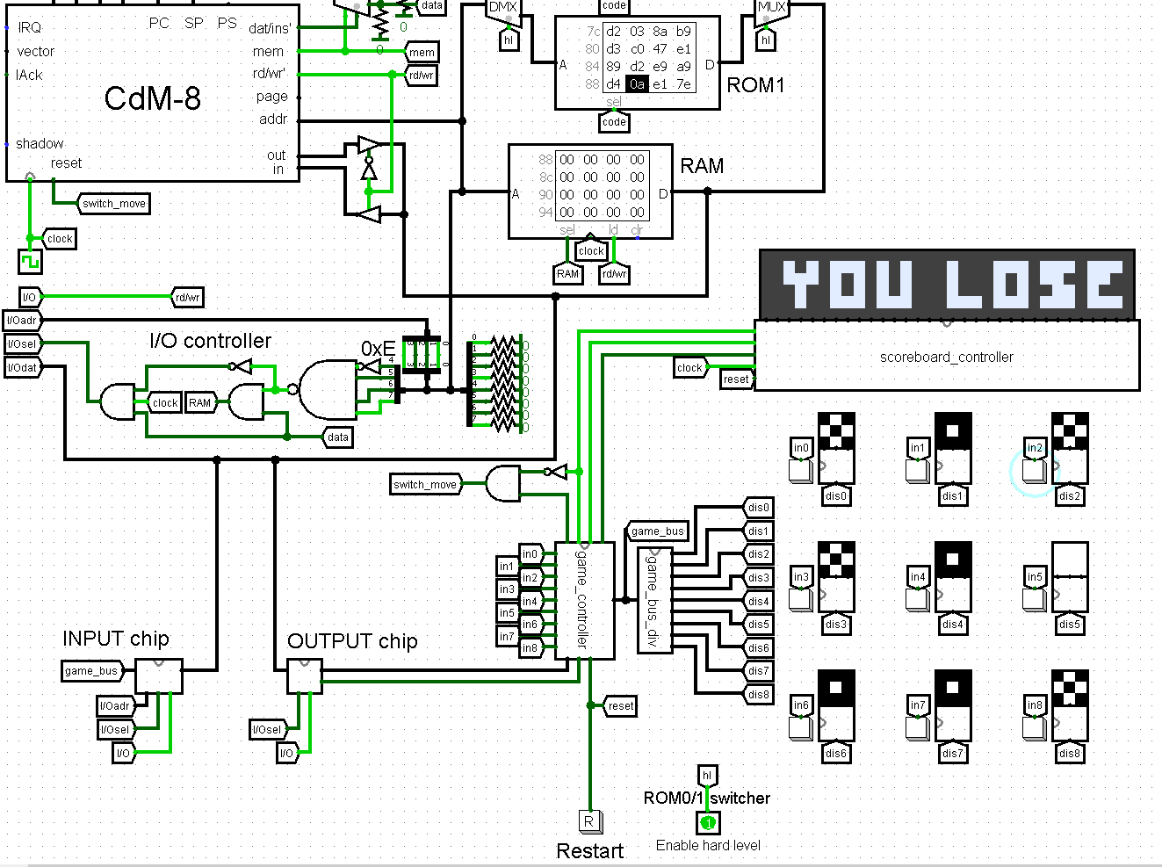

Slide 2
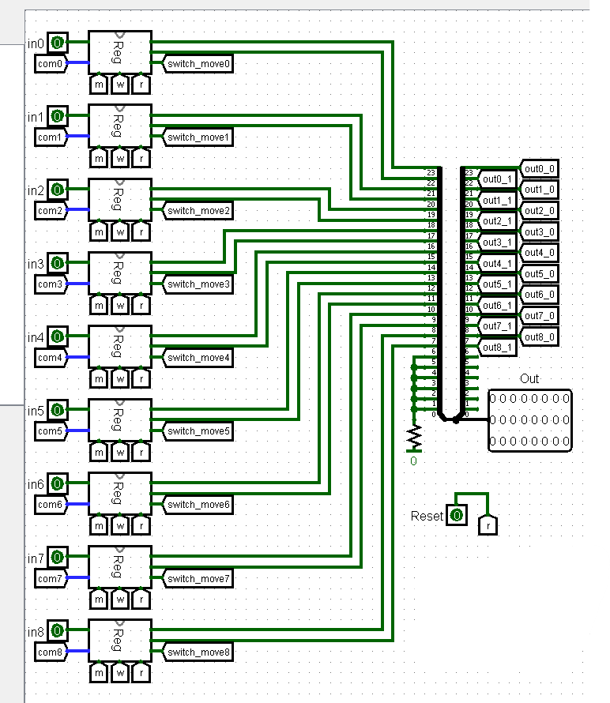
Game controller
Game controller состоит из 2 частей: он хранит состояние игры, состояние каждой клетки хранится в 2 битном регистре, который обвязан by gates, которые получают состояние игры (чей ход, закончилась ли игра и reset), а также 2 инпута (1 от человека, 1 от компьютера), и изменяют состояние клетки, если это возможно.
При изменении состояния подают на выход сигнал switch_move, который делает reset процессора, и он заново вычисляет свой ход. Также все выходы этих регистров связаны в game_bus, доступ к которой имеют I/O устройства.

Slide 3
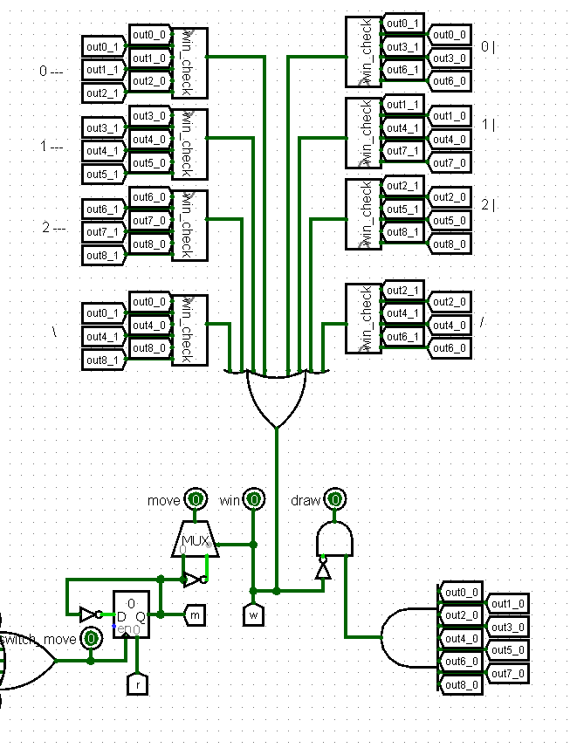
При изменении состояния подают на выход сигнал switch_move, который делает reset процессора, и он заново вычисляет свой ход. Также все выходы этих регистров связаны в game_bus, доступ к которой имеют I/O устройства.
Вторая часть game_controller - устройство распознавания конца игры.
Набор gates определяет состояниы игры, эти значения имеют выход во внешний мир, их видит scoreboard, а также регистры, описанные выше.

Slide 4
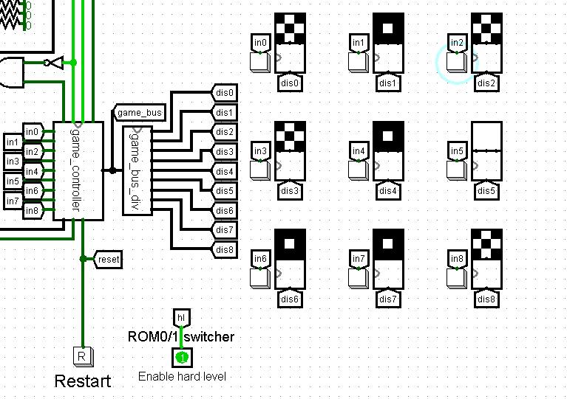
Gamepad
Геймпад представляет собой 9 экранов и 9 кнопок, сигналы с которых уходят в game_controller и там обрабатываются, за поведение каждого из экранов отвечает display_controller, каждый такой чип получает 2битное значение состояния клетки из game_controller и выводит закодированную картинеу на экран.

Slide 5
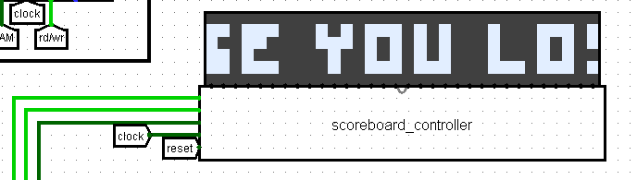
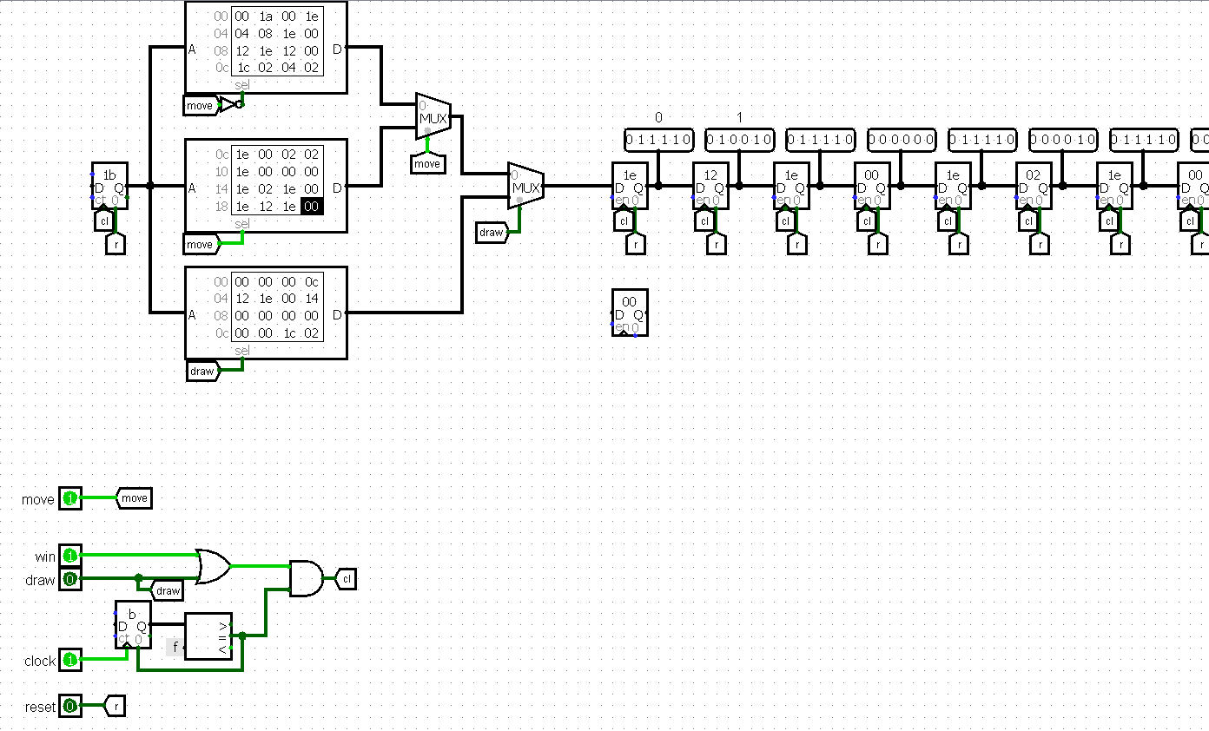
Scoreboard
Так как game_controller выводит наружу состояние победы или ничьей, а также чей сейчас ход, то к нему подключена бегущая строка 32x6, внутри которой закодированы слова “YOU WIN”, “YOU LOSE” и “DRAW”. Внутри находится 32 регистра, которые обеспечивают движение строки

Slide 6
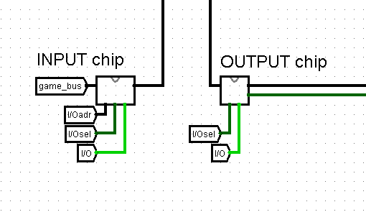
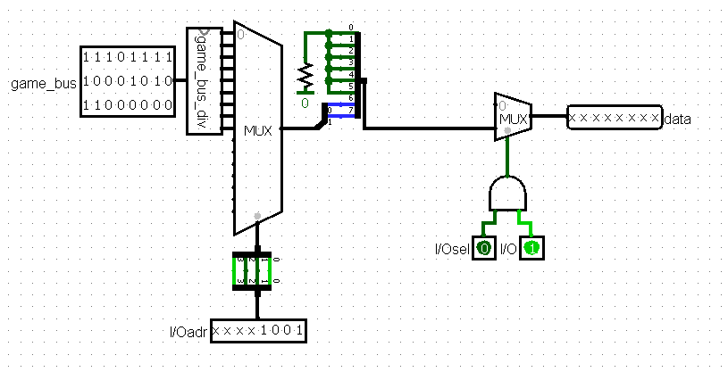
I/O chips (firmware interface)
I/O доступен из кода прошивки в строке 0xE, для получения состояния поля необходимо обращать к первым 9 байтам (0xE0 - 0xE8), считывая значения оттуда, INPUT chip будет доставать из game_bus нужное значение.
Каждый такой чип устроен просто. INPUT chip вычленяет из game_bus нужные 2 бита, и выводит их как 8 битное число с нулями в конце.

Slide 7
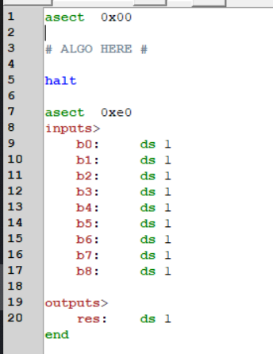
Software
Схема спроектирована так, что прошивку компьютера можно менять как угодно, и даже во время игры переключаться между разными. А создать собственную не трудно из-за очень просто I/O интерфейса.
Задача, которую решает программа - в какую клетку сделать ход.
После каждого хода игрока в CdM-8 поступает сигнал reset. И программа вычисляет очередной свой ход. Паттерн для написания кода выглядит вот так:

Slide 8
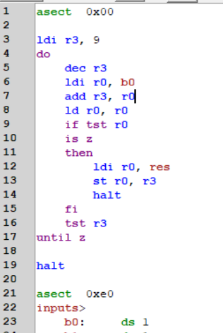
Нами создано 2 прошивки.
Первая - самая простая и банальная:
Данный код находит первую свободную ячейку с конца поля, и выводит индекс первой попавшейся свободной. Обыграть такой алгоритм невероятно легко.

Slide 9
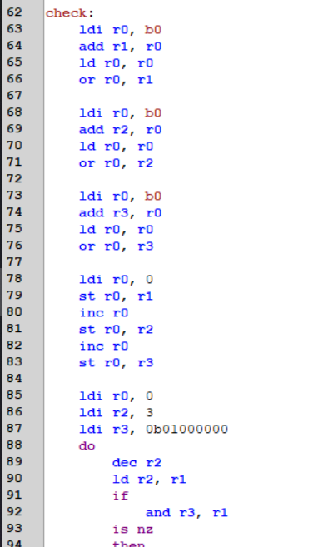
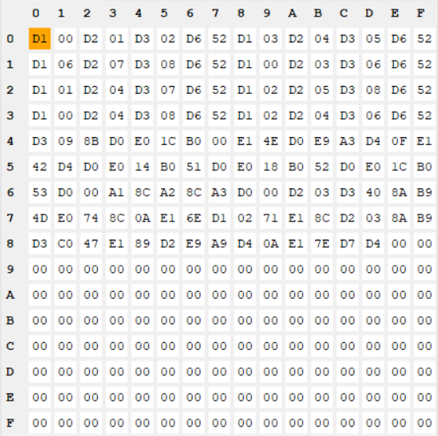

Поэтому доработаем его, напишем routine “check”, которой на “вход” будет поступать 3 индекса в регистрах r1, r2, r3 (линия, которую надо проверить на предмет того, что соперник может выиграть поставив туда третий крестик следующим ходом). Эта routine загружает состояния необходимых клеток, и, если необходимо сделать ход, то выводит нужный индекс, иначе достигает команды rts и возвращается в исходную точку. Таким образом можно проверять каждую линию (которых 8) за 4 команды:
Ее вполне реально доработать до беспроигрышного алгоритма, и при этом уместиться в 256 байт памяти!
Оптимальная частота работы схемы - 1KHz для любой программы.

